Slide 1


Lehren und Lernen in der digitalen Welt Präsenztermin III
Fakultät Informatik // Institut für Software- und Multimediatechnik //
Professur für Didaktik der Informatik
3 und 4 DS, Online-Termin

Slide 2
Gliederung
Rückblick auf die Selbstlernphase Praxis I
Lernen von, in und mit Medien
Flippedclassroom und Reformpädagogik
Szenarien für LearningApps.org
Chance zur Vorstellung der eigenen LearningApp
ZLSB Medienworkshop (Tools kennenlernen und ausprobieren)
Vorstellung eines Unterrichtsverlaufsplanes (Medien Einsatz)
Lernzyklus
PADUA-Modell
Inhalte des medien-gestützten Unterrichtsplans
Ausarbeiten

Slide 3
Motivation Situation „Heute“
Eine Lehrkraft als …
nicht-die-Zukunft-Kennende
Beobach-ter*in der Gesellschaft
Team-mitglied
heraus-geforderter Mensch
Lernende unter Lernenden
Veränder-ungsfaktor
Fach-/ Allgemein-gelehrte*
Lernbeglei-ter*in
Multipli-kator*in von Wissen
…(was noch?)
Studie ICILS 2013 macht Deutschlands Rückstand in der „Häufigkeit der Computernutzung durch Lehrpersonen im Unterricht im internationalen Vergleich“ sichtbar (Eickelmann et al. 2014, S. 204)
Eine Problemlage in der Lehrerbildung: „Schwerpunktsetzungen im Bereich Lehren mit Medien“ → weitere in diesem Zusammenhang relevante Themen werden weniger behandelt (Schiefner-Rohs 2017, etwa ab 5:03)
Vgl. Igel 2018, ab ca. 01:55-02:53, allerdings bezogen auf SuS
Vgl. Dräger & Müller-Eiselt 2015, S. 65, 163

Slide 4
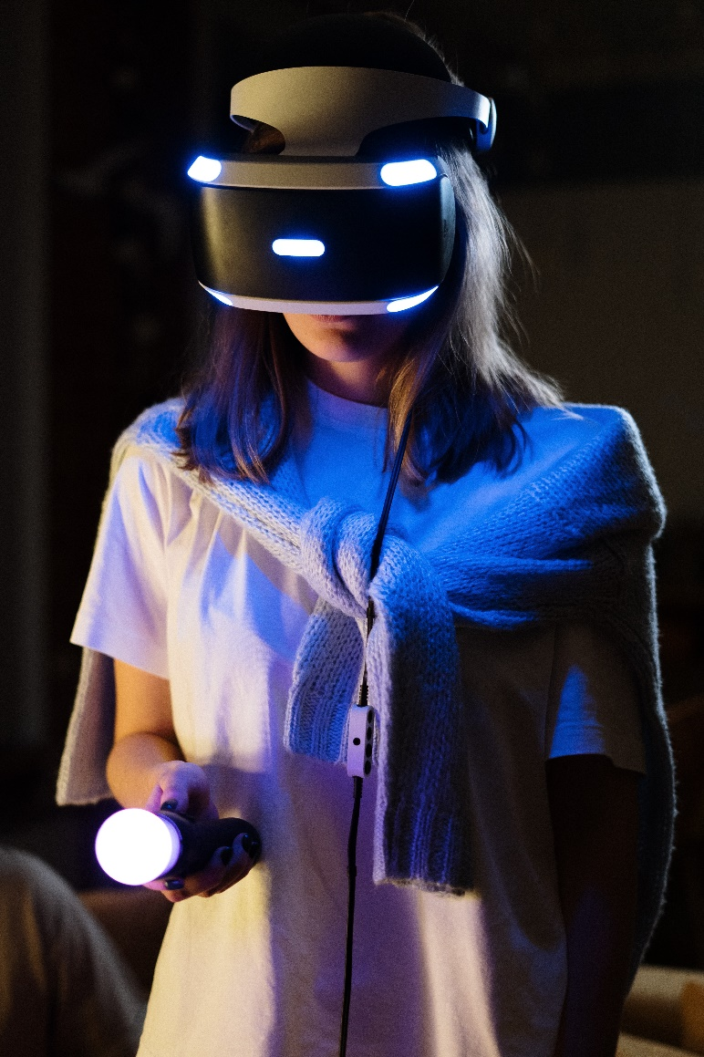
Serious Games
Keine primäre Unterhaltung
Konkrete Anwendung
Schule: Kooperative, Projektbasiert ,Modernisiert Erfolg: Motivation, Wettbewerb, Spaß Ziel: Lernziel pädagogischer Rahmen
Beispiele:
Pathout: autobiographische Elemente (Syrer Fluch ca. 30 Minuten) Themen: Rassismus Migration, Krieg, Politik
Never Alone Ureinwohner Alaskas Mit Erklär Videos zu geographischen und geschichtlichen Aspekte
Gaming Women , von cottonbro studio,, CC0, https://creativecommons.org, https://www.pexels.com/photo/woman-wearing-vr-goggles-4009626/

Slide 5
Diskussion
Nehmen Sie kurz für oder gegen die Aufarbeitung von Lerninhalten in Spielen Stellung.

Slide 6
Lernen von, in und mit digitalen Medien
Lernen von Audio-datei
Lernen von Videos
Lernen in Apps
Lernen von Web-seite
Lernen von digitalen Medien
Lernen in Lern-spielen
Lernen mit und über digitalen Medien
Lernen in digitalen Medien
Lernen in interak. Videos
Lernen mit Blogs
Lernen mit digitalen Medien
Lernen in Lernum-gebungen
Lernen mit How-to-Videos
Lernen mit Audio-datei

Slide 7
Lernen von, in und mit digitalen Medien
Lernen von Audio-datei
Lernen von Videos
Lernen in Apps
Lernen von Web-seite
Lernen von digitalen Medien
Lernen in Lern-spielen
Funktioniert dies auch für analoge Medien?
Lernen mit und über digitalen Medien
Lernen in digitalen Medien
Lernen in interak. Videos
Lernen mit Blogs
Lernen mit digitalen Medien
Lernen in Lernum-gebungen
Lernen mit How-to-Videos
Lernen mit Audio-datei

Slide 8
Lernen von, in und mit digitalen Medien
Lernen von Audio-datei
Lernen von Videos
Was ist mit …?
Tafelbild
Lehrbuchtext
Arbeitsblatt
Poster/Wandzeitung
Lehrvertonung
Lexikon
Lehrfolie
Abbildungen im Buch
Zeitungsartikel
Hörbuch/Hörspiel
Lernen in Apps
Lernen von Web-seite
Lernen von digitalen Medien
Lernen in Lern-spielen
Lernen mit und über digitalen Medien
Lernen in digitalen Medien
Lernen in interak. Videos
Lernen mit Blogs
Lernen mit digitalen Medien
Lernen in Lernum-gebungen
Lernen mit How-to-Videos
Lernen mit Audio-datei

Slide 9
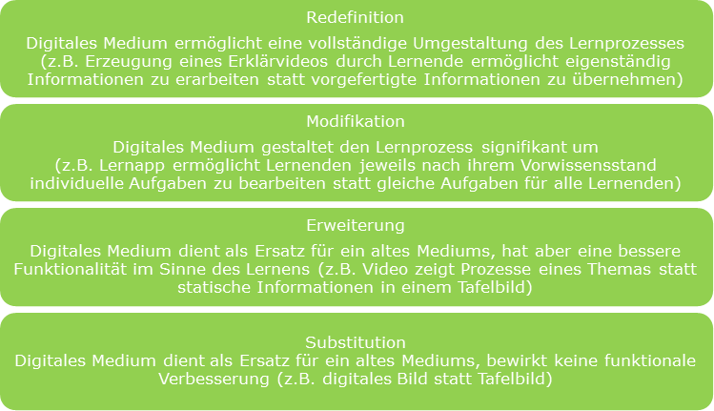
Modell zum Einsatz von digitalen Medien im Unterricht in Anlehnung an Puentedura
Lernen mit digitalen Medien
Lernen in digitalen Medien
Lernen von digitalen Medien

Slide 10
Modell zum Einsatz von digitalen Medien im Unterricht in Anlehnung an Puentedura
Lernen mit digitalen Medien
Lernen in digitalen Medien am Beispiel von Learningapps
Lernen von digitalen Medien

Slide 11
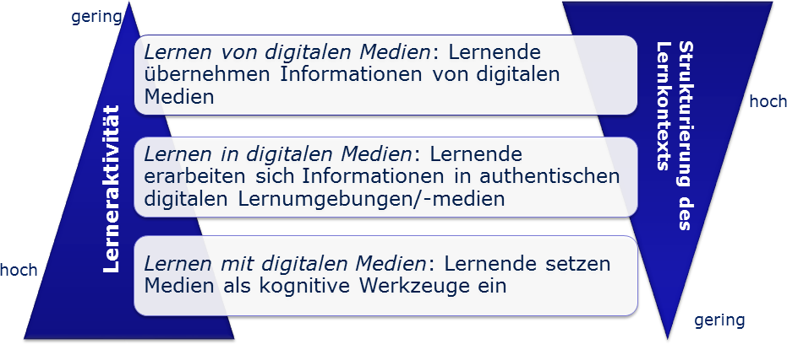
Abb. 1: Modell zum Lernen von, in und mit digitalen Medien in Anlehnung an Jonassen und Reeves (1996)

Slide 12
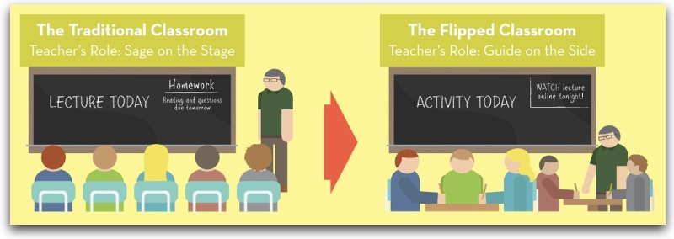
Flipped Classroom Eine neue Form des Lehren und Lernens
File:The Flipped Classroom.jpg, von CCBy, https://creativecommons.org,
Wiki commens: Cco, https://commons.wikimedia.org/wiki/File:The_Flipped_Classroom.jpg

Slide 13
Durch Digitalisierung neue Unterrichtsformen Das Flipped Classroom Konzept:
Unterrichtsmethode des integrierten Lernens (integriertes Lernen: Blended Learning bezeichnet eine Lernform, bei der die Vorteile von Präsenzveranstaltungen und E-Learning kombiniert werden)
Lerninhalte zu Hause von den Lernenden erarbeitet.
Die Anwendung im Unterricht geschieht.
Die Abgabe des Screencast basiert auf diesem Unterrichtskonzept

Slide 14
Was könnten Vor-und Nachteile sein?
File:The Flipped Classroom.jpg, von CCBy, https://creativecommons.org,
Wiki commens: Cco, https://commons.wikimedia.org/wiki/File:The_Flipped_Classroom.jpg

Slide 15
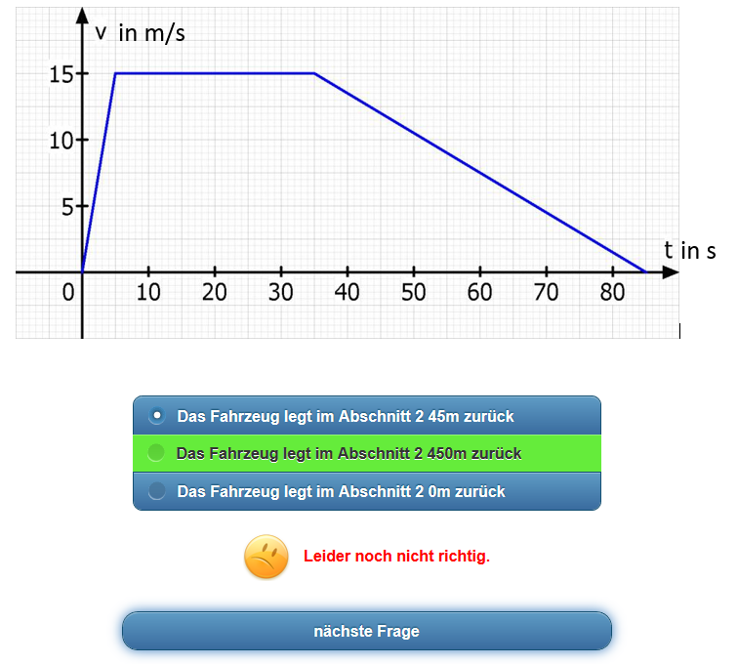
Learningapps.org
Screenshot, selbsterstellt Learning App, Konrad Dornebusch 2021

Slide 16
Learningapps.org
Und Ihr?
Screenshot, selbsterstellt Learning App, Konrad Dornebusch 2021

Slide 17
Medienworkshop Medien für den Unterricht ausprobieren

Slide 18
Koordinierungsstelle "Digitalisierung in der Lehrerbildung„ Zentrale Aufgaben
Die Koordinierungsstelle wird im TUD-Sylber-Teilprojekt "Digitalisierung als Querschnittsthema für die Lehrerbildung" am Zentrum für Lehrerbildung, Schul- und Berufsbildungsforschung (ZLSB) eingerichtet.
Information & Beratung: Die Koordinierungsstelle begleitet als Serviceeinrichtung den Prozess der Digitalisierung an Schule und Universität - fokussiert auf die Lehrerbildung.
Lernangebote: Die Koordinierungsstelle unterstützt die Lehrerbildung aktiv mit Lernangeboten zu digitalen Themen.
Vernetzung & Koordination: Die Koordinierungsstelle fungiert als Schnittstelle, welche die vielen Akteure im Bereich der Digitalisierung miteinander vernetzt.

Slide 19
Koordinierungsstelle "Digitalisierung in der Lehrerbildung„ Zielgruppen
Die Koordinierungsstelle wird im TUD-Sylber-Teilprojekt "Digitalisierung als Querschnittsthema für die Lehrerbildung" am Zentrum für Lehrerbildung, Schul- und Berufsbildungsforschung (ZLSB) eingerichtet.
Dozierende und Studierende im Lehramtsstudium
Ausbildungsleiter/innen, Referendar/innen im Vorbereitungsdienst
Fortbildner/innen und Lehrkräfte an Schulen

Slide 20
Koordinierungsstelle "Digitalisierung in der Lehrerbildung„ Medien-Stationen
Lernplattformen z.B. Moodle, OPAL,
Youtube
ARS z.B. AMCS, ARSnova, AnswerGarden
Erklärvideos z.B. H5P,
Camtasia
Apperzeugung z.B. Learning Apps
Konferenztools z.B. Goto-Meeting
Kooperationstool z.B. CryptPad
Screencasts z.B. Cast-o-matic
Erstellen von Online-Quizzes z.B. Kahoot, Onyx
IDMs z.B. Schullogin
Mindmap / Wortwolken z.B. Wordle, Free Mind
Bild-Software z.B. Etherdraw
Erstellen von Tafelbildern z.B. Padlet

Slide 21
Apperzeugung z.B. Learning Apps
Erstellen von Tafelbildern z.B. Padlet
Erstellen von Online-Quizzes z.B. Kahoot
Dokumenten-kamera
Multitouch- Display
Medienplatt-formen z.B. MeSax, Youtube
Arduino
Lego Boost
Tablet
3D-Drucker
IDMs z.B. Schullogin
LEGO Mindstorms-NXT
Makey Makey
Laptop
Active-Board
/ Whiteboard / interakt. Tafel
Schulplattformenz.B. LernSax, OPAL Schule
B-O-B-3
Calliope mini
Medien-CMS z.B. Swindi
Kooperationstool z.B. Etherpad, OneNote, Googledocs
Videoerzeugung z.B. H5p,
Camtasia
Mindmap / Wortwolken z.B. Wordle, Free Mind
Clicker-Systeme z.B. Socrative
Präsentation / Bild-Software z.B. Powerpoint, Etherdraw
ARS z.B. AMCS, ARSnova, AnswerGarden
Notes:
Es fehlen: VR, my simpleshow, worksheetcrafter,

Slide 22
Miro
Sprache: Nur auf English bisher
Datenschutz: Amerikanische Firma und läuft in der Amazon Cloud.
Daten werden in Amerika gespeichert und verarbeitet.
Preise: Kostenloseversion, Teamversion weitere Infors hier https://miro.com/pricing/
Alternative: Conceptboard oder Padlet

Slide 23
Medien und Didaktik

Slide 24
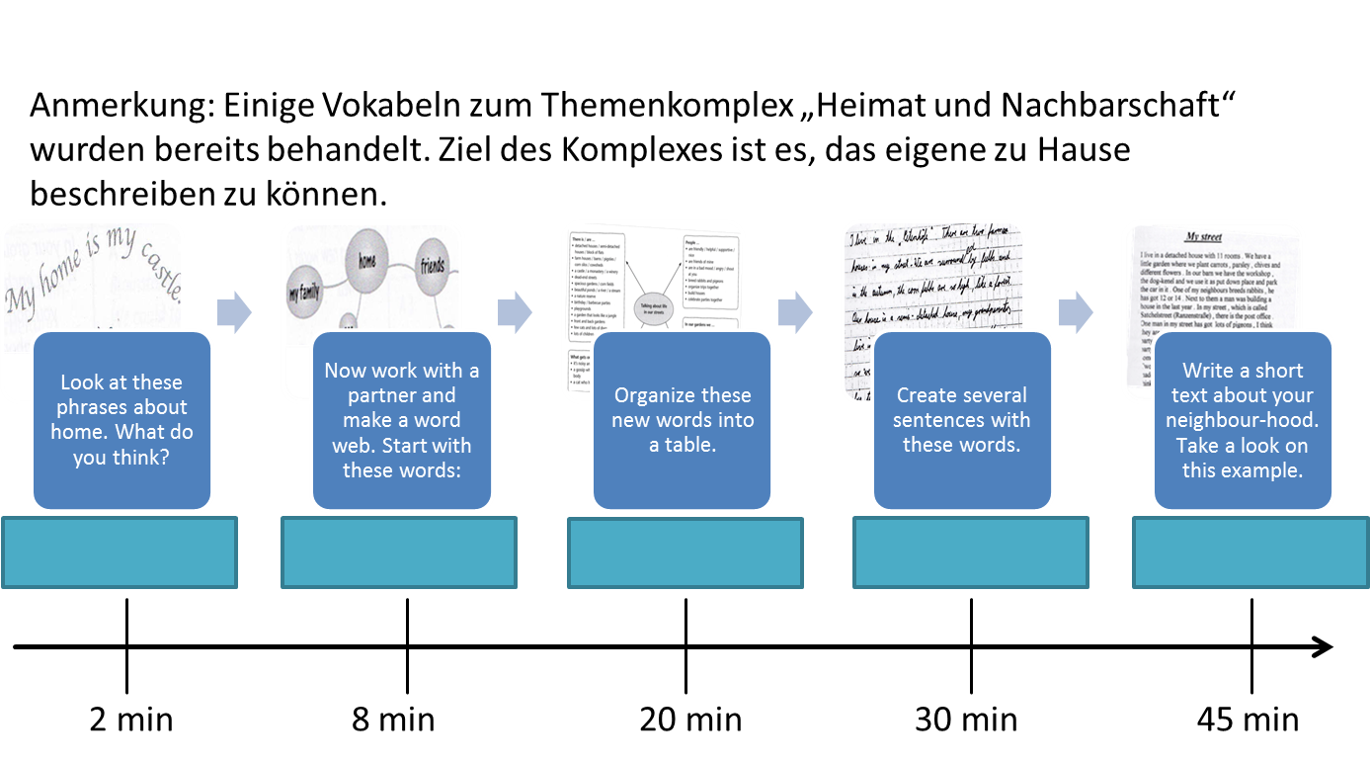
Ausschnitt aus einer Stunde Englischunterricht
Screenshot, Learning Apps, Seminarablauf, Konrad Dornebusch 2021

Slide 25
Beobachtung von „natürlichem“ Lernen - Lernzyklus
Abschnitt 1 Erfahrung machen
Abschnitt 2 Berichten o. Dissonanz
Abschnitt 3 Reflektieren u. Differenzieren
Abschnitt 4 Üben
Abschnitt 5 Nutzen

Slide 26
Lernzyklus – PADUA Modell (Aebli, 1983, 2011)
Abschnitt 1 Erfahrung machen
Abschnitt 2 Berichten o. Dissonanz
Abschnitt 3 Reflektieren u. Differenzieren
Abschnitt 4 Üben
Abschnitt 5 Nutzen
Abschnitt 1 Problem-stellung
Abschnitt 2 Aufbau
Abschnitt 3 Durcharbeiten
Abschnitt 4 Üben
Abschnitt 5 Anwenden

Slide 27
Lernzyklus – PADUA Modell (Aebli, 1983, 2011)
Überblick über alle Lerninhalte (Problem)
Stunde 1 (Aufbau)
Stunde 3 (Üben)
Stunde 2
10 min
(Anwenden)
Stunde 2 (Durcharbeiten)
Stunde 2
20 min
(Problem + Aufbau)
Medium 3 …
Stunde 2
15 min
(Üben)
Stunde 2
40 min
(Durcharbeiten)
Medium 1 …
Medium 2 …
Stunde 4 (Anwenden)

Slide 28
Lernzyklus – PADUA Modell (Aebli, 1983, 2011)
Überblick über alle Lerninhalte (Problem)
Stunde 1 (Aufbau)
Stunde 3 (Üben)
Stunde 2
10 min
(Anwenden)
Stunde 2 (Durcharbeiten)
Stunde 2
20 min
(Problem + Aufbau)
Medium 3 …
Stunde 2
15 min
(Üben)
Stunde 2
40 min
(Durcharbeiten)
Medium 1 …
Medium 2 …
Stunde 4 (Anwenden)

Slide 29
Lernzyklus – PADUA Modell (Aebli, 1983, 2011)
Überblick über alle Lerninhalte (Problem)
Stunde 1 (Aufbau)
Stunde 3 (Üben)
Stunde 2
10 min
(Anwenden)
Stunde 2 (Durcharbeiten)
Stunde 2
20 min
(Problem + Aufbau)
Medium 3 …
Stunde 2
15 min
(Üben)
Stunde 2
40 min
(Durcharbeiten)
Medium 1 …
Medium 2 …
Stunde 4 (Anwenden)

Slide 30
Lernzyklus – PADUA Modell (Aebli, 1983, 2011)
Überblick über alle Lerninhalte (Problem)
Stunde 1 (Aufbau)
Stunde 3 (Üben)
Stunde 2
10 min
(Anwenden)
Stunde 2 (Durcharbeiten)
Stunde 2
20 min
(Problem + Aufbau)
Medium 3 …
Stunde 2
15 min
(Üben)
Stunde 2
40 min
(Durcharbeiten)
Medium 1 …
Medium 2 …
Stunde 4 (Anwenden)
Medien, welche zur Auseinandersetzung mit Thema anregen, z.B. digital: Internetseite analog: Praxisbeitrag, Zeitungsartikel
Medien, welche Inhalte (Konzepte und Prozesse) des Themas gut darstellen können, z.B. digital: Video, dig. Tafelbild analog: Text, Bilder
Medien, welche Aufgaben zum Üben bzw. zur Vertiefung bereitstellen, z.B. digital: App, Quizz analog: Arbeitsblatt
Medien, welche Möglichkeiten zur Umsetzung des Gelernten bieten, z.B. digital: Spiel, Simulation analog: Rollen-, Fallbeispiel

Slide 31
PADUA, AVIVA, KAFKA
Stunde 2
10 min
(Anwenden)
Stunde 2
20 min
(Problem + Aufbau)
Stunde 2
40 min
(Durcharbeiten)
Stunde 2
15 min
(Üben)
An-kommen
Infor-mieren
Ver-arbeiten
Aus-werten
Vorwissen aktivieren
Kontakt herstellen
Aufbauen
Flexi-bilisieren
Konso-lidieren
An-wenden

Slide 32
Medien-gestützten Unterrichtsplan
Inhalte des Stoffverteilungsplans:
Stunde aus dem Lernbereich
Thema
Abschnitt aus dem Lernzyklus
Lernziel(e)
Inhalt
Fachbegriffe, Konzepte, Fähigkeiten
Ablauf/Szenarien
Digitale/analoge Medien

Slide 33
Unterrichtsverlaufsplan
Unterrichtsverlaufsplan |  |  | Fach: |  | Klasse: Umfang: in Ustd. Stunde X/Y |  |  | Lernbereich: Stundenthema:
Zeit. | Thema | Lernzyklus | Inhalt | Vorwissen |  | Konzepte/ Fähigkeiten | Soz.-Form/ Szenarien |  | Digitale/ analoge Medien
15‘ |  | P + Au |  | .
25‘ |  | D
45‘ |  | D
60‘ |  | Au
70‘ |  | Ü
110‘ |  | D

Slide 34
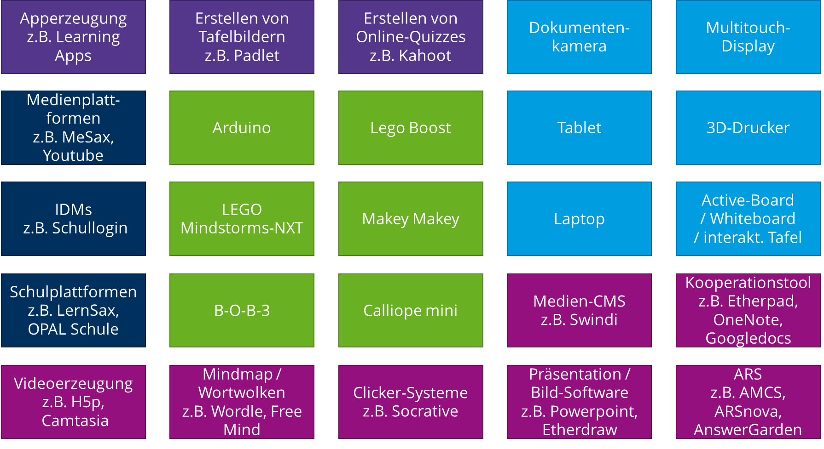
Unterrichtsverlaufsplan
Unterrichtsverlaufsplan |  |  | Fach: |  | Klasse: Umfang: in Ustd. Stunde X/Y |  |  | Lernbereich: Stundenthema:
Zeit. | Thema | Lernzyklus | Inhalt | Vorwissen |  | Konzepte/ Fähigkeiten | Soz.-Form/ Szenarien |  | Digitale/ analoge Medien
15‘ |  | P + Au |  | . |  |  |  |  | Digitale Pins der SuS 2. Notfallpins 3. Pinnwand/ Padlet.com
25‘ |  | D |  |  |  |  |  |  | 1. Text LB S.79 „Forderungen Luthers“ u. „Gegenreformation“ 2. Arbeitsblatt Reform
45‘ |  | D |  |  |  |  |  |  | 1. Text LB S.83 „Fenstersturz“ 2. Diashow „Grenz-verläufe 1610-1650“ 3. Video Sketch History
60‘ |  | Au |  |  |  |  |  |  | 1. Forum auf Opal Schule 2. Diskussionsfragen
70‘ |  | Ü |  |  |  |  |  |  | 1. Druck der fünf Karikaturen
110‘ |  | D |  |  |  |  |  |  | 2. Dokumenten-kamera 3. Not-Interpretationen

Slide 35
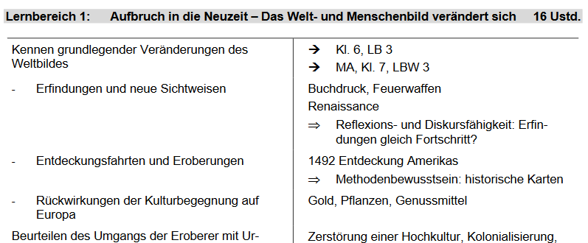
Unterrichtsverlaufsplan aus: Aus dem Lernplan Sachsens: Geschichte am Gymnasium
Unterrichtsverlaufsplan |  |  | Fach: Geschichte |  | Klasse: 7 Umfang: 16 Ustd. Stunde 1/4 von 16 |  |  | Lernbereich: 1 Aufbruch in die Neuzeit Stundenthema: Grundlegende Veränderung des Weltbildes nach dem Mittelalter
Zeit. | Thema | Lernzyklus | Inhalt | Vorwissen |  | Konzepte/ Fähigkeiten | Soz.-Form/ Szenarien |  | Digitale/ analoge Medien
15‘ | Grundlegende Veränderung des Weltbildes nach dem Mittelalter | P + Au | Entdeckung Amerikas und Erfindungen im 15 Jh. | . |  |  |  |  | Digitale Pins der SuS 2. Notfallpins 3. Pinnwand/ Padlet.com
25‘ |  | D |  |  |  |  |  |  | 1. Text LB S.79 „Forderungen Luthers“ u. „Gegenreformation“ 2. Arbeitsblatt Reform
45‘ |  | D |  |  |  |  |  |  | 1. Text LB S.83 „Fenstersturz“ 2. Diashow „Grenz-verläufe 1610-1650“ 3. Video Sketch History
60‘ |  | Au |  |  |  |  |  |  | 1. Forum auf Opal Schule 2. Diskussionsfragen
70‘ |  | Ü |  |  |  |  |  |  | 1. Druck der fünf Karikaturen
110‘ |  | D |  |  |  |  |  |  | 2. Dokumenten-kamera 3. Not-Interpretationen

Slide 36
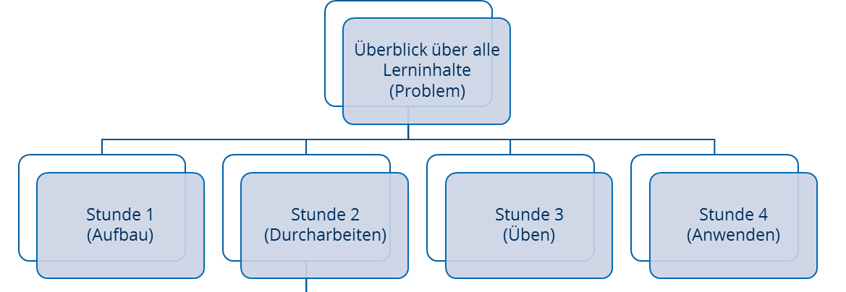
Unterrichtsverlaufsplan aus: Aus dem Lernplan Sachsens: Geschichte am Gymnasium
Unterrichtsverlaufsplan |  |  | Fach: Geschichte |  | Klasse: 7 Umfang: 16 Ustd. Stunde 1/4 von 16 |  |  | Lernbereich: 1 Aufbruch in die Neuzeit Stundenthema: Grundlegende Veränderung des Weltbildes nach dem Mittelalter
Zeit. | Thema | Lernzyklus | Inhalt | Vorwissen |  | Konzepte/ Fähigkeiten | Soz.-Form/ Szenarien |  | Digitale/ analoge Medien
15‘ | Grundlegende Veränderung des Weltbildes nach dem Mittelalter | P + Au | Entdeckung Amerikas und Erfindungen im 15 Jh. |  |  |  |  |  | Digitale Pins der SuS 2. Notfallpins 3. Pinnwand/ Padlet.com
25‘ |  | D |  |  |  |  |  |  | 1. Text LB S.79 „Forderungen Luthers“ u. „Gegenreformation“ 2. Arbeitsblatt Reform
45‘ |  | D |  |  |  |  |  |  | 1. Text LB S.83 „Fenstersturz“ 2. Diashow „Grenz-verläufe 1610-1650“ 3. Video Sketch History
60‘ |  | Au |  |  |  |  |  |  | 1. Forum auf Opal Schule 2. Diskussionsfragen
70‘ |  | Ü |  |  |  |  |  |  | 1. Druck der fünf Karikaturen
110‘ |  | D |  |  |  |  |  |  | 2. Dokumenten-kamera 3. Not-Interpretationen

Slide 37
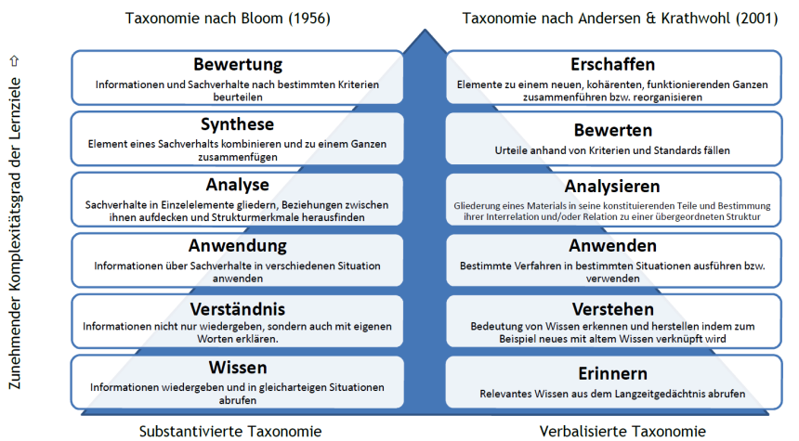
Unterrichtsverlaufsplan aus: Aus dem Lernplan Sachsens: Geschichte am Gymnasium
Unterrichtsverlaufsplan |  |  | Fach: Geschichte |  | Klasse: 7 Umfang: 16 Ustd. Stunde 1/4 von 16 |  |  | Lernbereich: 1 Aufbruch in die Neuzeit Stundenthema: Grundlegende Veränderung des Weltbildes nach dem Mittelalter
Zeit. | Thema | Lernzyklus | Inhalt | Vorwissen |  | Konzepte/ Fähigkeiten Lernziel (nicht immer) | Soz.-Form/ Szenarien |  | Digitale/ analoge Medien
15‘ | Grundlegende Veränderung des Weltbildes nach dem Mittelalter | P + Au | Entdeckung Amerikas und Erfindungen im 15 Jh. |  |  | Verstehen von: Renaissance Buchdruck Feuerwaffen |  |  | Digitale Pins der SuS 2. Notfallpins 3. Pinnwand/ Padlet.com
25‘ |  | D |  |  |  |  |  |  | 1. Text LB S.79 „Forderungen Luthers“ u. „Gegenreformation“ 2. Arbeitsblatt Reform
45‘ |  | D |  |  |  |  |  |  | 1. Text LB S.83 „Fenstersturz“ 2. Diashow „Grenz-verläufe 1610-1650“ 3. Video Sketch History
60‘ |  | Au |  |  |  |  |  |  | 1. Forum auf Opal Schule 2. Diskussionsfragen
70‘ |  | Ü |  |  |  |  |  |  | 1. Druck der fünf Karikaturen
110‘ |  | D |  |  |  |  |  |  | 2. Dokumenten-kamera 3. Not-Interpretationen

Slide 38
Methodenpool der Universität Köln http://methodenpool.uni-koeln.de/frameset_uebersicht.htm

Slide 39
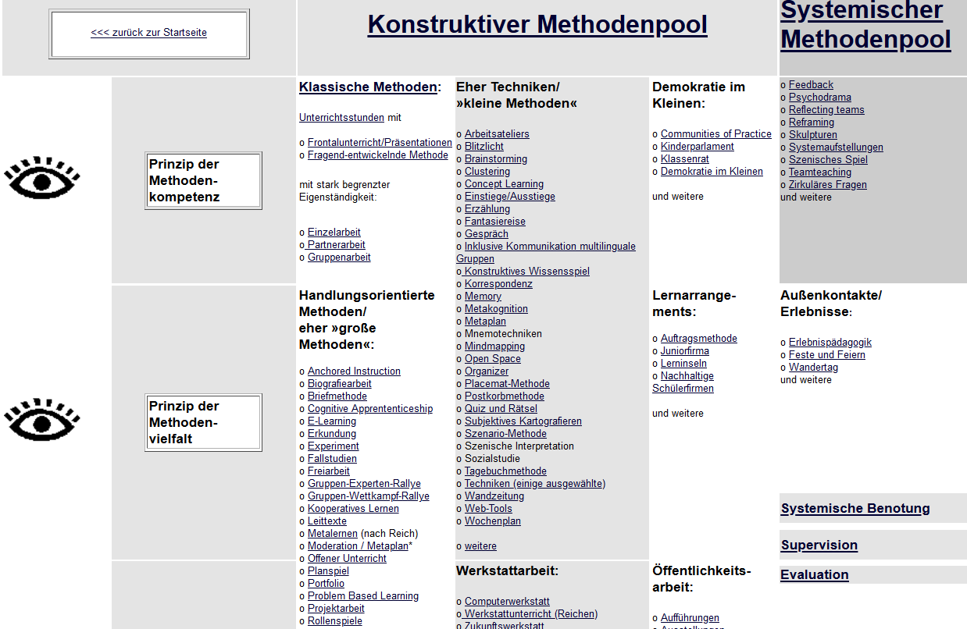
Unterrichtsverlaufsplan aus: Aus dem Lernplan Sachsens: Geschichte am Gymnasium
Unterrichtsverlaufsplan |  |  | Fach: Geschichte |  | Klasse: 7 Umfang: 16 Ustd. Stunde 1/4 von 16 |  |  | Lernbereich: 1 Aufbruch in die Neuzeit Stundenthema: Grundlegende Veränderung des Weltbildes nach dem Mittelalter
Zeit. | Thema | Lernzyklus | Inhalt | Vorwissen |  | Konzepte/ Fähigkeiten Lernziel (nicht immer) | Soz.-Form/ Szenarien |  | Digitale/ analoge Medien
15‘ | Grundlegende Veränderung des Weltbildes nach dem Mittelalter | P + Au | Entdeckung Amerikas und Erfindungen im 15 Jh. | Verstehen von Historischen Karten |  | Verstehen von: Renaissance Buchdruck Feuerwaffen | Fragen-entwickelnder Unterricht (Frontal) |  | Digitale Pins der SuS 2. Notfallpins 3. Pinnwand/ Padlet.com
25‘ |  | D |  |  |  |  |  |  | 1. Text LB S.79 „Forderungen Luthers“ u. „Gegenreformation“ 2. Arbeitsblatt Reform
45‘ |  | D |  |  |  |  |  |  | 1. Text LB S.83 „Fenstersturz“ 2. Diashow „Grenz-verläufe 1610-1650“ 3. Video Sketch History
60‘ |  | Au |  |  |  |  |  |  | 1. Forum auf Opal Schule 2. Diskussionsfragen
70‘ |  | Ü |  |  |  |  |  |  | 1. Druck der fünf Karikaturen
110‘ |  | D |  |  |  |  |  |  | 2. Dokumenten-kamera 3. Not-Interpretationen

Slide 40
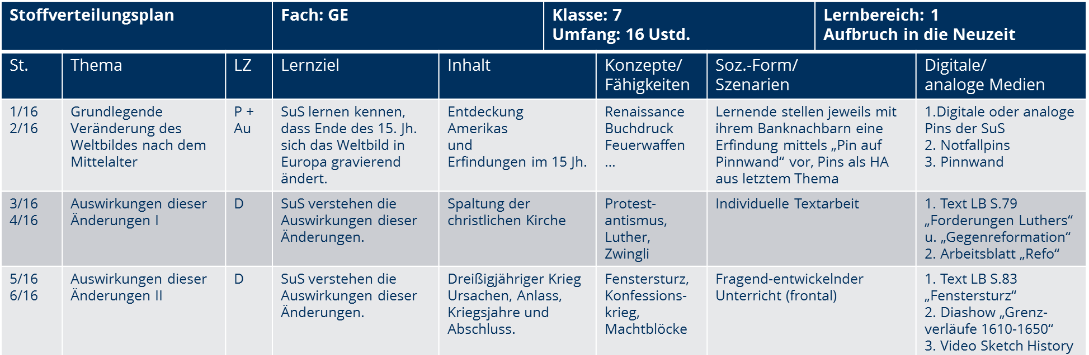
Aus dem Stoffverteilungsplan eine kurze Einheit
Unterrichtsverlaufsplan |  |  | Fach: GE Lernbereich: 1 Aufbruch in die Neuzeit |  | Klasse: 7 Umfang: 16 Ustd. Stunde: 1/2 von 16 |  | Stundenthema: Grundlegende Veränderung des Weltbildes nach dem Mittelalter
Zeit | Thema | LZ | Inhalt | Vorwissen |  | Soz.-Form/ Szenarien |  | Digitale/ analoge Medien
15‘ | Entdeckung Amerikas | P + Au | Vorstellung Entdeckungsfahrten und Auswirkungen | Verstehen von historischen Karten |  | Fragend-entwickelnder Unterricht (frontal) |  | Historische Karte 15 Jh. und 16 Jh. Routen der Entdeckungen Bordbuch Santa Maria
25‘ | Erfindungen im 15 Jh. | P + Au | Erfindungspins überarbeiten | Wissen über zugewiesene Erfindung |  | SuS haben Chance Pins aus der HA noch einmal zu überarbeiten und zur Vorstellung vorzubereiten |  | Beispielpin aus Notfallpins 2. Umgang mit Quellen in den Pins 3. Kriterien für Qualität der Präsentation
45‘ |  | D | Erfindungspins vorstellen | - |  | SuS stellen mit Banknachbarn eine Erfindung mittels „Pin auf Pinnwand“ vor |  | Digitale Pins der SuS 2. Notfallpins 3. Pinnwand/ Padlet.com

Slide 41
Aufgabenstellung:
Mit digitalen Medien in der Schule arbeiten: Experte eines Tool (Austausch mit den anderen Teilnehmer*innen) + Eigene Video Produktion
Ihr habt jetzt noch einmal Zeit an eurem digitalen Tool für die Schule zu arbeiten:
Script zum Erklär Video
Artikel Strukturierung anschauen
Überlegen wie euer Tool in eine Unterrichtstunde eingebracht werden kann (didaktische Überlegungen) Fragen stellen!!!

Slide 42
Aufgabenstellung:
Mit digitalen Medien in der Schule arbeiten: Experte eines Tool (Austausch mit den anderen Teilnehmer*innen) + Eigene Video Produktion
Ihr habt jetzt noch einmal Zeit an eurem digitalen Tool für die Schule zu arbeiten:
Script zum Erklär Video
Artikel Strukturierung anschaue
Überlegen wie euer Tool in eine Unterrichtstunde eingebracht werden kann (didaktische Überlegungen) Fragen stellen!!!
Unterrichtsverlaufsplan |  |  | Fach: GE Lernbereich: 1 Aufbruch in die Neuzeit |  | Klasse: 7 Umfang: 16 Ustd. Stunde: 1/2 von 16 |  | Stundenthema: Grundlegende Veränderung des Weltbildes nach dem Mittelalter
Zeit | Thema | LZ | Inhalt | Vorwissen |  | Soz.-Form/ Szenarien |  | Digitale/ analoge Medien
15‘ | Entdeckung Amerikas | P + Au | Vorstellung Entdeckungsfahrten und Auswirkungen | Verstehen von historischen Karten |  | Fragend-entwickelnder Unterricht (frontal) |  | Historische Karte 15 Jh. und 16 Jh. Routen der Entdeckungen Bordbuch Santa Maria
25‘ | Erfindungen im 15 Jh. | P + Au | Erfindungspins überarbeiten | Wissen über zugewiesene Erfindung |  | SuS haben Chance Pins aus der HA noch einmal zu überarbeiten und zur Vorstellung vorzubereiten |  | Beispielpin aus Notfallpins 2. Umgang mit Quellen in den Pins 3. Kriterien für Qualität der Präsentation
45‘ |  | D | Erfindungspins vorstellen | - |  | SuS stellen mit Banknachbarn eine Erfindung mittels „Pin auf Pinnwand“ vor |  | Digitale Pins der SuS 2. Notfallpins 3. Pinnwand/ Padlet.com

Slide 43
To-do-Liste bis zum nächsten Termin
Weiterarbeiten an den Artikel und Erklär Video
Online-Selbstlernphase Praxis II bearbeiten (Sehr wichtig!!!)
2.1. Selbst-Test der Selbstlernphase Praxis II durchführen
3. Anmeldung zur Prüfung
4.1. Ergänzungsbereich (EGS-SEGS; EGS-SEMS-1; EGS-SEGY-1; EGS-SEBS-1; EGS-SEBS-3)
4.2. WTH (EW-SEMS-WTH-M11, 4 LP)
4.3. Anmeldung im zweiten Anmeldezeitraum

